Slide 1
ÁREA ACADÉMICA: Actividad Artística TEMA: Elementos de la danza PROFESOR: Mario Alberto Cruz Badillo PERIODO: Enero-Junio 2017
TEACHER:
MTE. HEIDI ZAMORA NAVA
SEMESTER:
January – May, 2015

Slide 2
Competencias Disciplinares Extendidas:
Valora el arte como manifestación de la belleza y expresión de ideas, sensaciones y emociones, que son producto de la sensibilidad y el intelecto humano, con el propósito de preservar su identidad cultural en un contexto universal.
Competencia genérica:
2.- Es sensible al arte y participa en la apreciación e interpretación de sus expresiones en distintos géneros.

Slide 3
ABSTRACT
RESUMEN
Dance is the artistic discipline that fill our souls with happiness, that catch any spectator, and share positive feelings to anyone that practice it, for being such a noble art, it deserves to be deeply know, to be appreciated and practiced in the best posible way.
La danza es la disciplina artística que llena de alegría el alma, atrapa a cualquier espectador y contagia de sentimientos positivos a cualquier persona que lo practica, por ser un Arte tan noble se merece que lo conozcamos más a fondo para poder apreciarla o practicarla de la mejor manera posible.

Slide 4
ELEMENTOS DE LA DANZA

Slide 5
MOVIMIENTO
El Movimiento Expresivo consiste en un Sistema que permite dar salida expresiva a través del movimiento, la danza y el ejercicio físico, a nuestras dificultades internas de estrés y tensión.

Slide 6
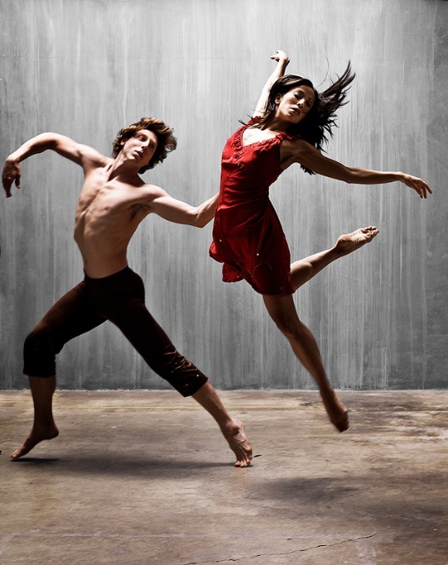
EXPRESIÓN CORPORAL
Es un medio de expresión artística que conlleva la sensibilización, comunicación, creación y conocimiento donde el instrumento y la materia de expresión es el propio cuerpo, en el que se hallan comprendidos los elementos esenciales de todas las artes.

Slide 7
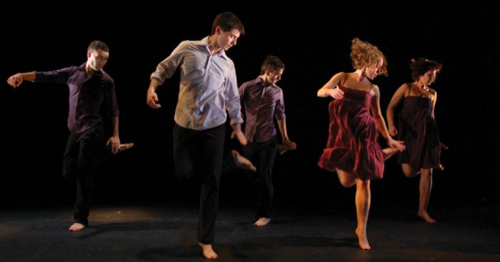
RITMO
Es un flujo de movimiento controlado o medido, sonoro o visual, generalmente producido por una ordenación de elementos diferentes del medio en cuestión. El ritmo es una característica básica de todas las artes.

Slide 8
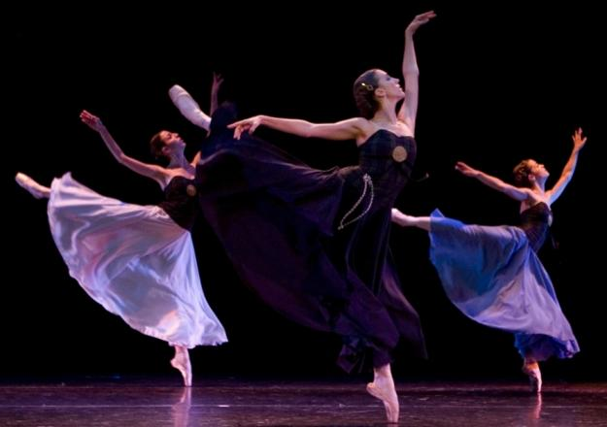
ESTILO
Es la manera en la que el creador o ejecutante utiliza los elementos técnicos del lenguaje corporal, o de su arte para crear un discurso con el espectador, y que se vuelve su sello personal.

Slide 9
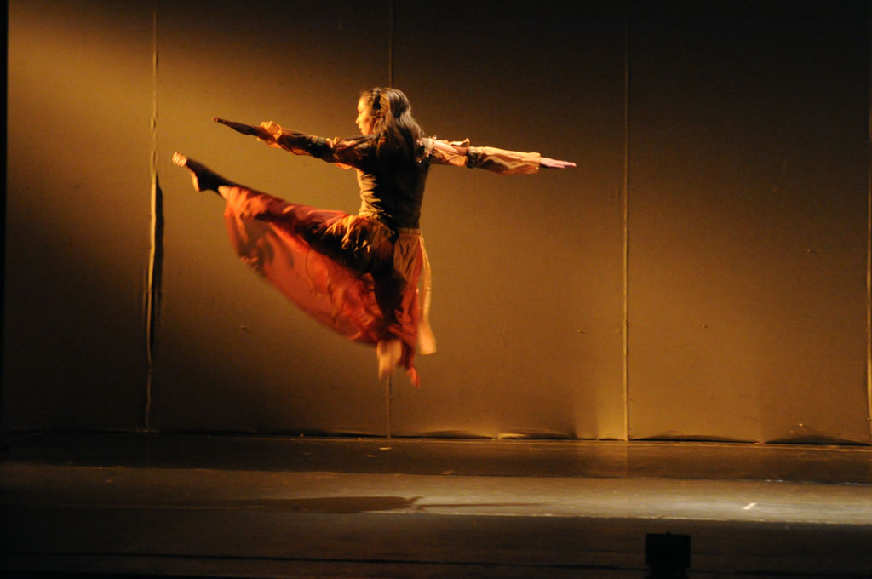
ESPACIO
Puede ser Parcial (un espacio reducido alrededor tuyo) o Total (todo el espacio donde puedas desplazarte y moverte). También se manejan términos como los puntos del espacio del 1 al 8 y los planos: derecha, izquierda, delante, detrás, arriba, abajo y diagonales.

Slide 10
BIBLIOGRAFÍA
http://danza102.blogspot.mx/2013/05/elementos-de-la-danza.html

